Slide 1
Лекция 6
Управление и настройка резервных копий ОС Windows 11

Slide 2
Настройка восстановления системы
Создание точки восстановления в Windows 11 — это процесс, который позволяет сохранить состояние системных файлов, настроек реестра, программ и драйверов на определённый момент времени. Это может быть полезно для восстановления системы в случае возникновения проблем после установки нового программного обеспечения или обновлений.

Slide 3
Настройка восстановления системы
Вот как можно создать точку восстановления в Windows 11:
Шаг 1: Открытие системы защиты
Введите в поиске на панели задач "Создание точки восстановления" и выберите соответствующий результат для открытия окна свойств "Системы".
В открывшемся окне перейдите на вкладку "Защита системы".
Шаг 2: Проверка включения защиты
В разделе "Настройки защиты" проверьте, активирована ли защита для системного диска (обычно диск C:). Если напротив диска указано "Включено", защита системы активна. Если же указано "Отключено", вам нужно её включить.
Для включения защиты выберите системный диск и нажмите "Настроить". В открывшемся окне выберите "Включить систему защиты" и нажмите "ОК".

Slide 4
Настройка восстановления системы
Шаг 3: Создание точки восстановления
После включения защиты системы нажмите "Создать" в разделе "Создание точки восстановления прямо сейчас для дисков, на которых включена система защиты".
Введите описание точки восстановления, чтобы легче было идентифицировать её в будущем. Например, вы можете назвать её как "До установки программы X" или датой создания. После ввода описания нажмите "Создать".
Система начнёт процесс создания точки восстановления. Это может занять несколько минут. По завершении вы увидите сообщение о том, что точка восстановления успешно создана.

Slide 5
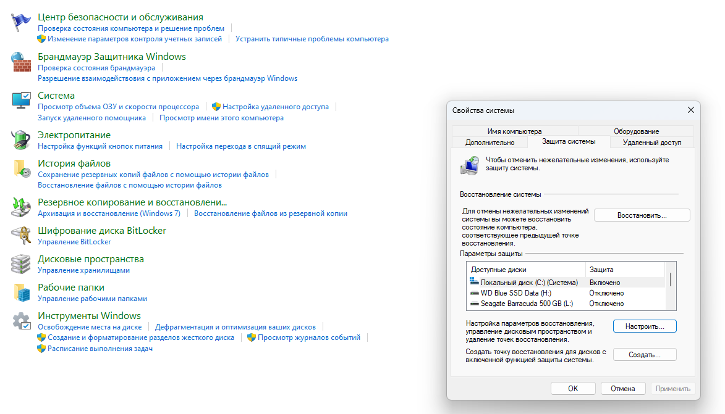
Настройка восстановления системы

Slide 6
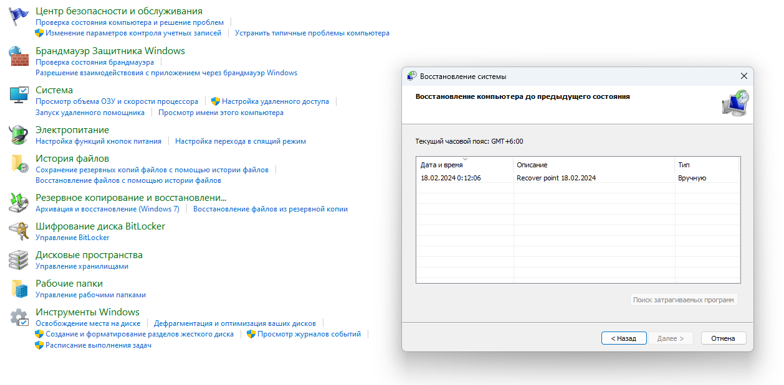
Восстановление системы

Slide 7
Резервное копирование данных
Резервное копирование данных в операционной системе Windows 11 — это критически важный процесс, который помогает защитить ваши важные файлы от потери из-за аппаратных сбоев, вирусных атак, случайного удаления или других неожиданных проблем.
Windows 11 предлагает несколько встроенных инструментов и функций для резервного копирования, включая "Историю файлов" и интеграцию с облачным хранилищем OneDrive.
Вот как вы можете использовать эти средства для создания резервных копий ваших данных.

Slide 8
Резервное копирование данных
Использование "Истории файлов" для резервного копирования на внешний диск
"История файлов" автоматически копирует файлы из папок, которые вы выбираете, на внешний диск или сетевое местоположение. Вот как настроить её:
Подключите внешний жёсткий диск к вашему компьютеру. Убедитесь, что на нём достаточно свободного места.
Откройте Настройки Windows (Win + I), перейдите в Система > Память и затем выберите Резервное копирование параметров в правой части окна.
В разделе "История файлов" выберите Добавить диск, а затем выберите ваш внешний диск из списка предложенных.
После добавления диска вы можете выбрать папки, которые необходимо включить в резервное копирование, а также изменить настройки, такие как частоту копирования и продолжительность хранения копий.

Slide 9
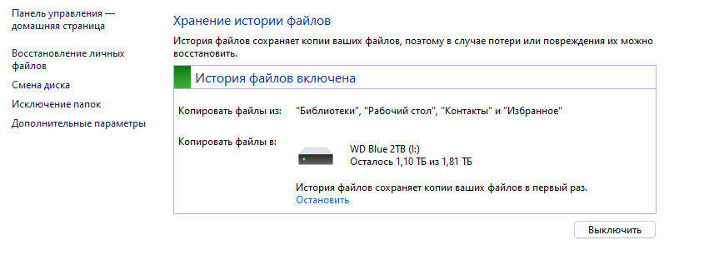
Резервное копирование данных

Slide 10
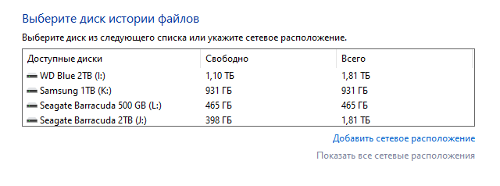
Резервное копирование данных

Slide 11
OneDrive
Использование OneDrive для резервного копирования в облако
OneDrive — это облачное хранилище от Microsoft, которое позволяет легко создавать резервные копии ваших файлов и доступ к ним с любого устройства.
Активируйте OneDrive на вашем компьютере. Если вы используете учетную запись Microsoft для входа в Windows 11, OneDrive, скорее всего, уже активирован.
Переместите важные файлы и папки в папку OneDrive на вашем компьютере. Они будут автоматически синхронизироваться с облачным хранилищем.
Вы можете управлять настройками синхронизации через приложение OneDrive, выбирая, какие папки синхронизировать с вашим ПК.

